Slide 1

Anne Haage
Denise Materna-Stuttkewitz
21. Mai 2026
BARRIEREFREIE DIGITALE PRÜFUNGEN

Slide 2
Agenda
Relevanz des Themas
Barrierefreiheit in Moodle und EvaExam
Lösungsraum für chancengleiche Teilhabe an Prüfungen
Good Practices für barrierefreie digitale Prüfungen
Literatur, Ansprechpersonen & Evaluation

Slide 3
Relevanz des Themas
16 % der Studierenden haben erschwerende Gesundheits-beeinträchtigungen
  Tendenz steigend: 2016: 11 %
Auch Studierende ohne dauerhafte Einschränkungen (z.B. in familiären Belastungssituationen etc.) profitieren
Barrierefreiheit an Hochschulen ist nicht nur eine gesetzliche Anforderungen, sondern auch ein Anspruch an Qualität und Fairness des (digitalen) Lehren, Lernens und Prüfens
(BMBF 2021, 42)

Slide 4
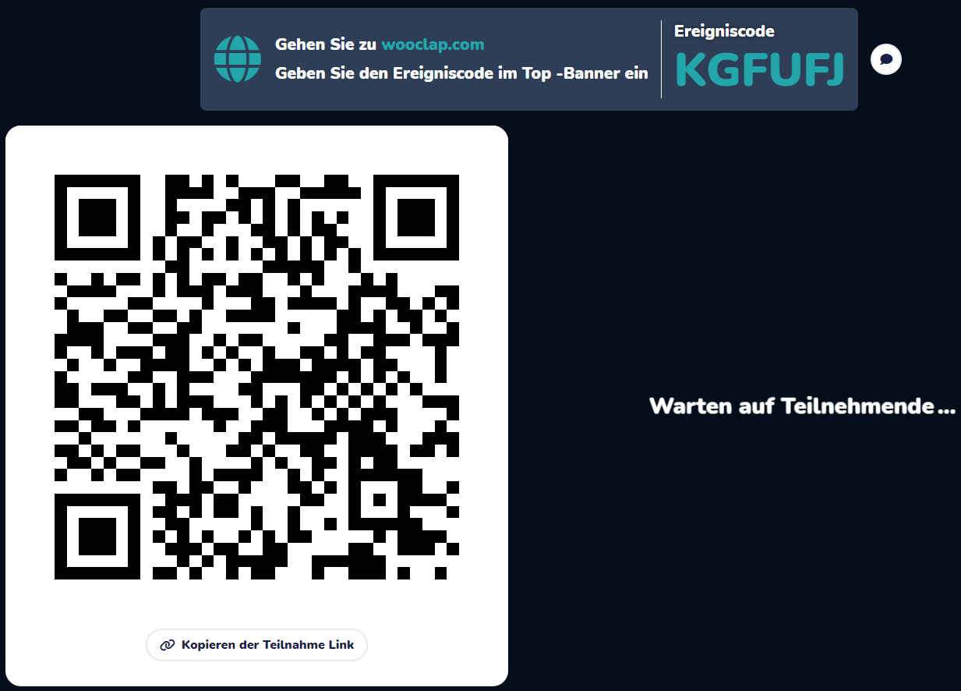
Was denken Sie, welche konkreten Barrieren erfahren Studierende mit Beeinträchtigungen in digitalen Prüfungen?
https://app.wooclap.com/KGFUFJ

Slide 5
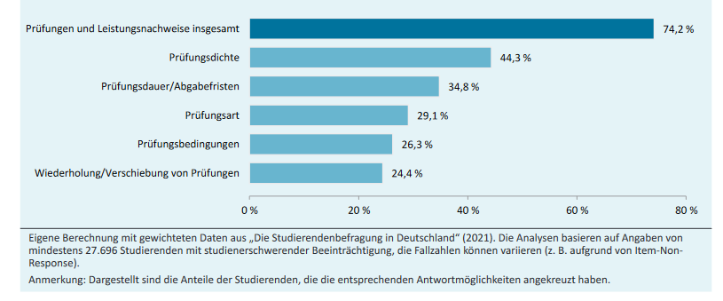
Herausforderungen in Prüfungen
(Deutsches Studierendenwerk 2023, 95)

Slide 6
Digitale Prüfungen: Chance & Herausforderung für Barrierefreiheit
Digitales Format grundsätzlich barrierefreier als klassische Papierprüfungen
z.B. für Vergrößerung, Screenreader, motorische Beeinträchtigungen
Herausforderungen
Neue/unbekannte Prüfungs-Software
  komplizierte Navigation
restriktive Einstellungen, die die Autonomie der Studierenden einschränken
  Bearbeitungsreihenfolge festlegen
  Maximale Bearbeitungsdauer pro Aufgabe
Mögliche Barrieren durch Systeme und/oder Autor:innen
  Auswahl der Fragteypen
  Fehlende auditive Rückmeldungen zur verbleibenden Zeit oder Speicherung
  Fehlende Alternativtexte für visuelle Darstellungen
  Fehlende Untertitel für Videos, fehlende Transkripte für Audios

Slide 7
Moodle Test & Barrierefreiheit
+
-
Kann mit Screenreader, Tastaturbedienung, Sprachsteuerung, Vergrößerung grundsätzlich ausgefüllt werden.
Bilder können mit Alternativtexten versehen werden
Drag and Drop-Fragetypen für Screenreaderprachsteuerung nicht zugänglich
Fragetyp Kprim (Plugin) für Screenreader/Sprachsteuerung nicht zugänglich
Freitextantworten für Sprachsteuerung nicht zugänglich
Mit assistiven Technologien dauert es länger!
(Kompetenzzentrum für digitale Barrierefreiheit 2024, Version 4.1 Moodle Aktivität Test)

Slide 8
Moodle-Prüfung mit assistiven Technologien
Mit Screenreader NVDA
Tastatur ohne Maus

Slide 9
EvaExam & Barrierefreiheit
+
-
Kann mit Screenreader, Tastaturbedienung, Sprachsteuerung, Vergrößerung grundsätzlich ausgefüllt werden.
Bilder können mit Alternativtexten versehen werden.
Videos können mit Untertitel versehen werden.
Für Screenreadernutzer*innen ist es schwierig zu verstehen, wie Fragen und Antwortoptionen vorgelesen wurden.
Hotspot-Frage für Screenreader/Tastaturbedienung nicht zugänglich
Zuordnungsfrage in responsiver/vergrößerter Ansicht schwierig
Mit assistiven Technologien dauert es länger!
(Kompetenzzentrum für digitale Barrierefreiheit 2024, Version 9.1 / 2025.1)

Slide 10
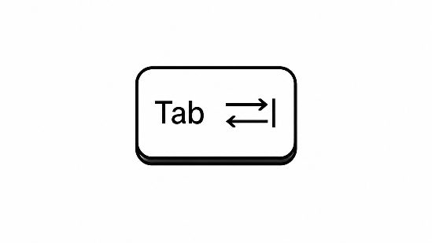


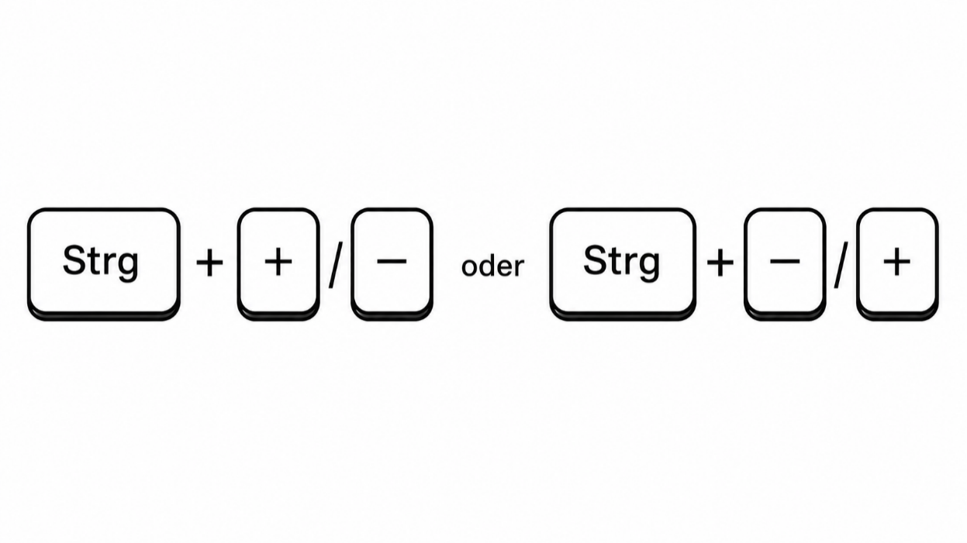
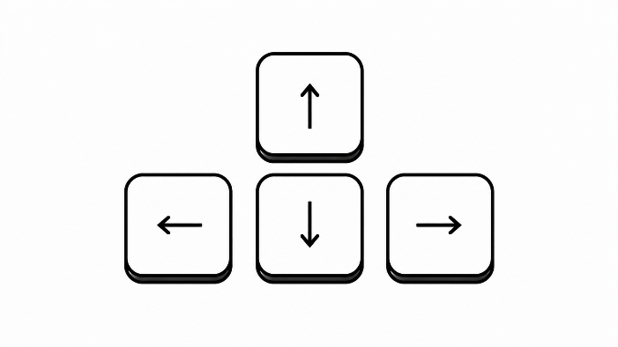
Selbsterfahrung EvaExam
Wie haben Sie die Aufgabe erlebt? Was war gut? Was nicht?
1. Rufen Sie die EvaExam Prüfung auf (Link im Chat)
2. Wählen Sie eine Form der Bedienung
😎
Browsergröße 200 % einstellen:
Browser
oder:
💪🏻
Tastatur ohne Maus bedienen:
Nächstes Element:
Auswählen:
Scrollen:

Slide 11
Lösungsraum für chancengleiche Teilhabe an Prüfungen (1/2)
Universal Design
(for Learning)
Barrierefreiheit
überindividuell/systemisch
Kompensations-strategien
Angemessene Vorkehrungen
individuell
(angelehnt an Bühler 2016)

Slide 12
Lösungsraum für chancengleiche Teilhabe an Prüfungen (2/2)
Bauliche &digitale Infrastruktur
Zugängliches Lernmaterial
Wahlmöglichkeiten
Verbindl. Standards für
  Techn. Infrastruktur
  Bauliche Infrastruktur
  Digitale Materialien
überindividuell/systemisch
Individuelle Strategien
Assistive Technologien
persönliche Assistenz
spezielle Arbeitsplätze
Individuelle Anpassungen
Nachteilsausgleiche
individuell
(angelehnt an Bühler 2016)

Slide 13
Nachteilsausgleiche für Prüfungen
Andere Prüfungsformate
Formale, technische Gestaltung
  Klausuraufgaben in barrierefreier digitaler Form
Räumliche Bedingungen
  Eigener Klausurraum, spezifische Beleuchtung, barrierefreier Zugang, Nähe zu barrierefreiem WC
Zeitliche Bedingungen
  Verlängerung der Bearbeitungszeit, Fristverlängerungen, Erholungspausen, Splitten von Kombinationsklausuren
  Befreiung von der Anwesenheitspflicht in Veranstaltungen
Hilfsmittel
  Screenreader, Braillezeile, Nutzung des eigenen Laptops/eigener Tastaturen, Spracheingabeprogramme (z. B. Dragon)
Assistenz

Slide 14
KI als Hilfsmittel für barrierefreie Prüfungen
Gendergerechte Sprache: Vorschläge für Formulierungen
Textvereinfachung: Umformulierung komplexer Fachtexte in einfache / leicht verständliche Sprache
Mehrsprachige Inhalte: Übersetzung in weitere Sprachen
Schwierigkeitsanpassung: Anpassung/Differenzierung des Aufgaben-Schwierigkeitsgrades
Alternative Darstellungen: Alt-Texte für Bilder
Fragetyp-Anpassung: Vorschläge für alternative Fragetypen

Slide 15
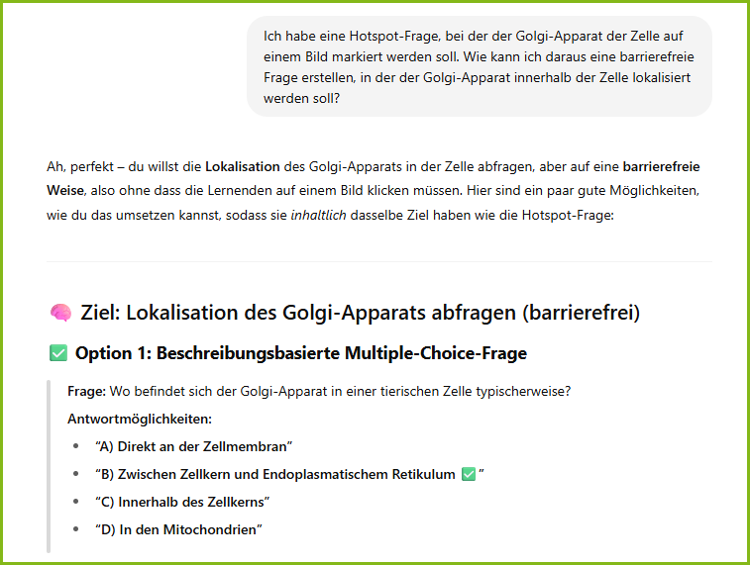
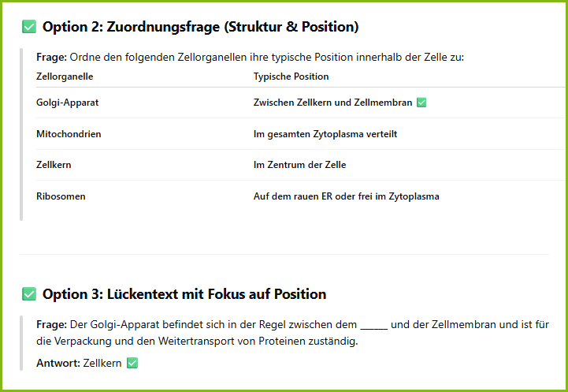
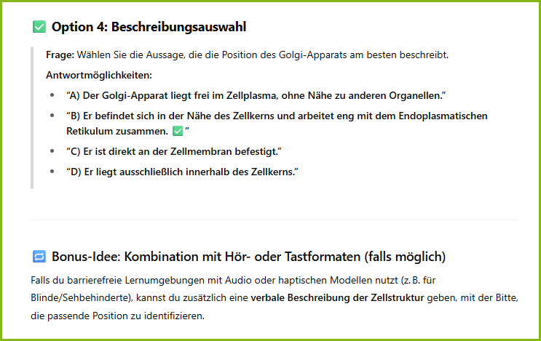
Beispiel: Alt. Frageformat

Slide 16
Zusammenfassung: Verantwortung der Akteur:innen
Akteur*innen | Verantwortung
Studierende | Rechtzeitige Beantragung Nachteilsausgleich Gute Beherrschung eigene Hilfsmittel
Lehrende | Barrierefreies Lehr/Lernmaterial Prüfung im Sinne des Universal Design für Learning Klare und offene Kommunikation Umsetzung des Nachteilsausgleichs
Hochschule | Commitment „Eine Hochschule für Alle“ Finanzielle Ressourcen Strukturen Bauliche und digitale Infrastruktur Beratung & Schulung von Lehrenden und Studierenden

Slide 17
Good Practices für barrierefreie digitale Prüfungen
Zu Beginn des Semesters
Offenheit für individuelle Bedarfe zeigen
Studierende frühzeitig auf Nachteilsausgleichs-Antrag hinweisen
Während des Semesters
Präsentationen & Lernmaterialien rechtzeitig digital zur Verfügung stellen
Zur Prüfung
Prüfungstermin, An-/Abmeldefristen, Einsichtnahme und Nachholtermin kommunizieren
Prüfungsanforderungen & Bewertungssystem kommunizieren
Prüfungsaufgaben chancengleich gestalten
    Auswahl barrierefreier Fragetypen (=> Testergebnisse des Kompetenzzentrums)
    Klare und verständliche Frageformulierungen
    Bearbeitungsreihenfolge möglichst freigeben
    Angebot einer Probeprüfung auf der Prüfungsplattform

Slide 18
Literatur
Bender, Carsten, Drolshagen, Birgit & Haage, Anne (2024). Lösungsraum für Teilhabe an Bildung. Ein Rahmenkonzept zur Realisierung von gleichberechtigter Teilhabe an Hochschulbildung. In: Vanessa Heitplatz & Leevke Wilkens (Hrsg.). Die Rehabilitationstechnologie im Wandel: Eine Mensch-Technik-Umwelt Betrachtung, 404-414. Dortmund: Eldorado.
BITV Selbsttest: https://bitvtest.de/pruefverfahren/bitv-20-web
Bühler, Christian. (2016). „Barrierefreiheit und Assistive Technologien als Voraussetzung und Hilfe zur Inklusion.“ In Schwere Behinderung & Inklusion: Facetten einer nicht ausgrenzenden Pädagogik, hrsg. von Tobias Bernasconi und Ursula Böing, 155–69. Oberhausen: Athena Verlag.
Bundesministerium für Bildung und Forschung (BMBF) (2021). 22. Sozialerhebung des Deutschen Studentenwerks. Berlin: https://www.studierendenwerke.de/fileadmin/user_upload/Downloads/Hochschulpolitik/22._Sozialerhebung.pdf
Deutsches Studierendenwerk (Hrsg.). (2023). best3 - beeinträchtigt studieren. Daten zur Situation von Studierenden mit Behinderung und chronischer Erkrankung. Berlin. https://www.studierendenwerke.de/beitrag/die-studierendenbefragung-in-deutschland-best3-studieren-mit-einer-gesundheitlichen-beeintraechtigung
Kompetenzzentrum digitale Barrierefreiheit (2024): https://barrierefreiheit.dh.nrw/tests/ergebnisse/
Fisseler, B. (2025). Ergebnisbericht zur Barrierefreiheitsprüfung von Online-Klausuren mit Moodle. FernUniversität in Hagen. https://doi.org/10.5281/zenodo.14865202.

Slide 19



Ansprechpersonen
Anne Haage
zhb / DoBuS
annegret.haage@tu-dortmund.de
Denise Materna-Stuttkewitz
TU Dortmund | ITMC
denise.materna@tu-dortmund.de

